Slide 1


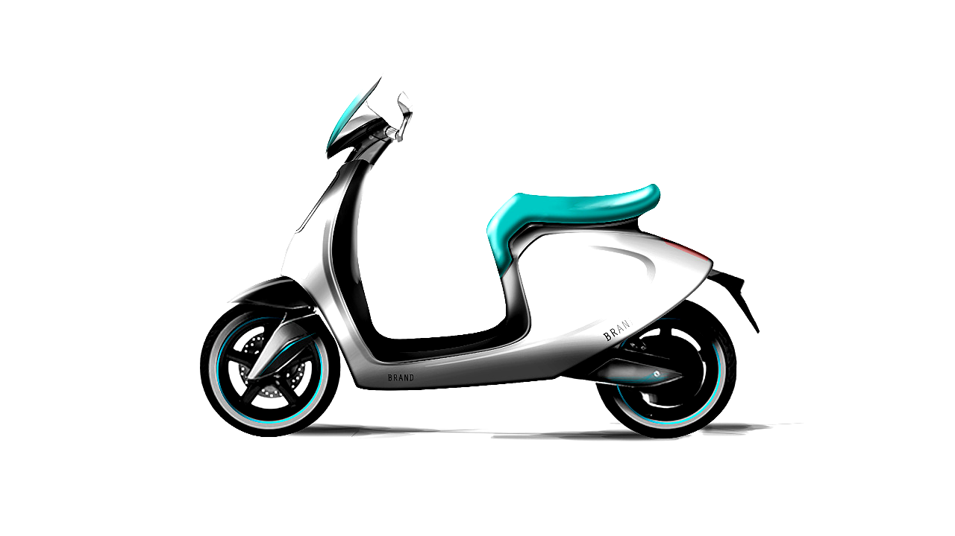
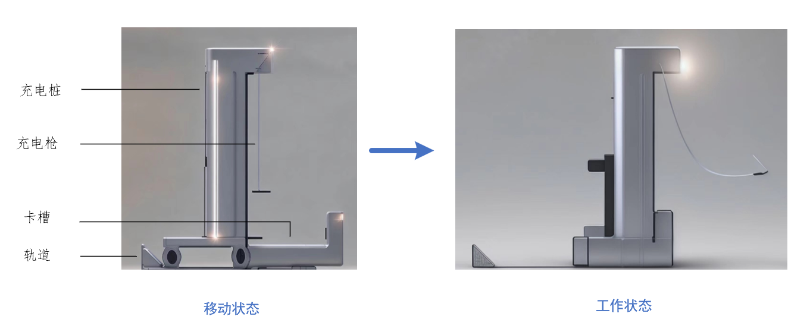
重要突破点
技术矛盾
后疫情时代
电动车需求拉升
最终理想解
问题背景分析
TRIZ-问题解决
物理矛盾
智慧充电站
驰充无阻
物-场分析
配套充电行业落后
方案汇总
功能缺点
TRIZ-问题分析
功能分析
九屏分析
细节设计
功能模型图
方案确定
资源分析
方案评价
因果分析
进化法则分析
关键问题

